Slide 1
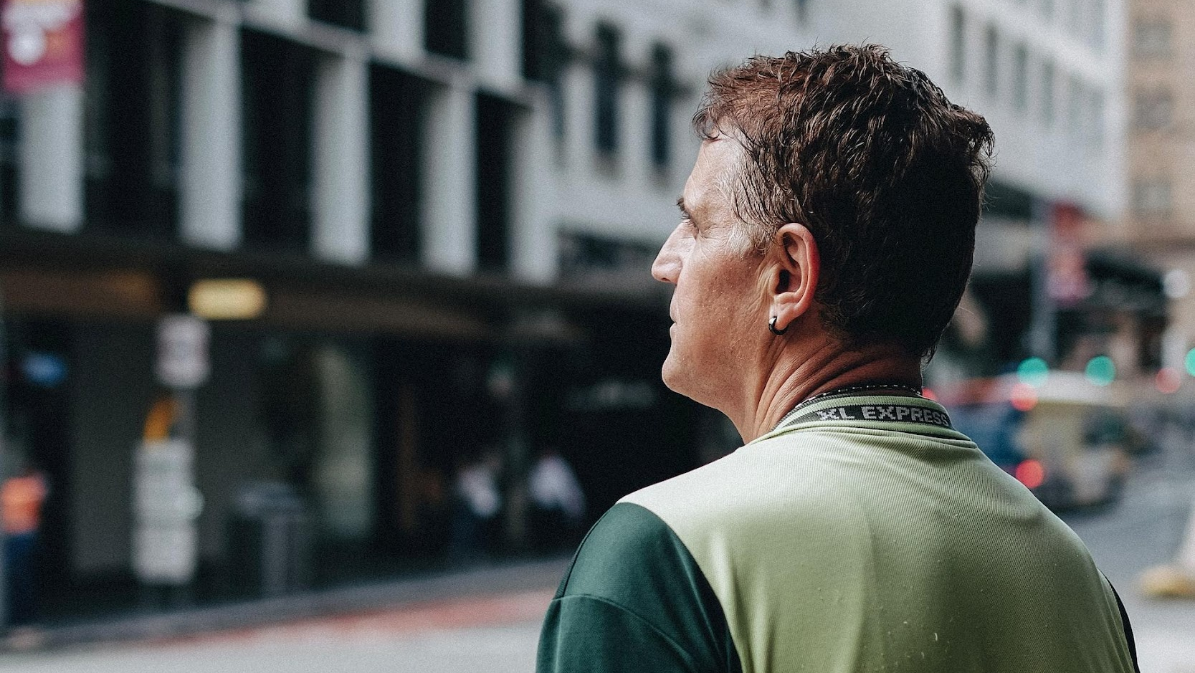
심부름 대행 서비스 개발
작업기간 ㅣ 2023.02.09~2023.02.17
개발환경 ㅣ
팀 구성 ㅣ 이진(팀장) 유승주 이소민 이승희 이정용

Slide 2
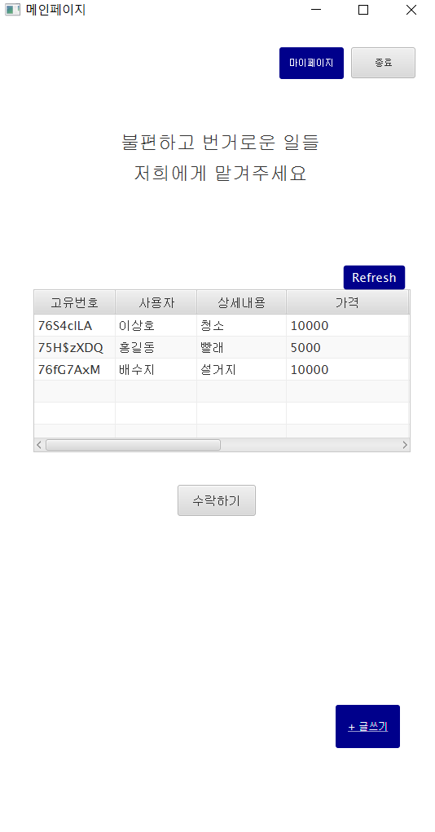
심부름 프로그램
목차
프로젝트 개요
개발 환경
개발 일정
DB 구조
스토리 보드
하면서 느낀점

Slide 3
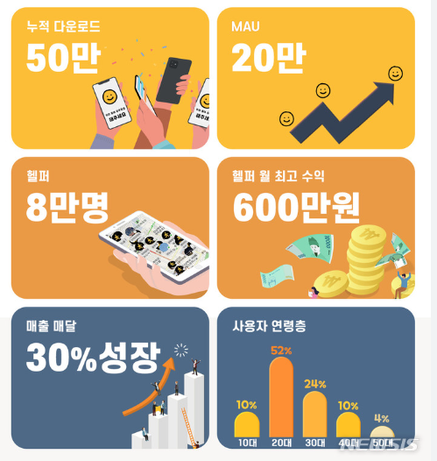
프로젝트 개요
*심부름 대행 서비스 개발
-코로나 시기 급성장한 배달업과 더불어 관심을 갖게 된 심부름 대행서비스
-소소하지만 꼭 필요한 잡일거리에 대해 도움이 필요한 의뢰자와
-해당 잡일거리에 대해 개인의 능력을 발휘 할수 있는 수락(이행자) 간의 이해관계가 일치하여 실행된다.

Slide 4

개발 환경
Eclipse
Sql developer
Scene builder

Slide 5
개발 일정
2.9~ 2.10
2.13~2.15
2.16
프로젝트 주제 선정 및 작업 분담
클래스 및 인터페이스 코딩
에러 수정 및 PPT 제작

Slide 6
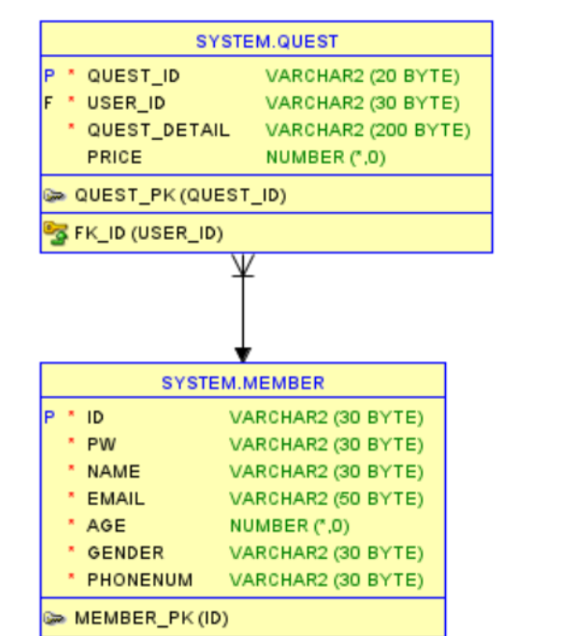
Db구조

Slide 7
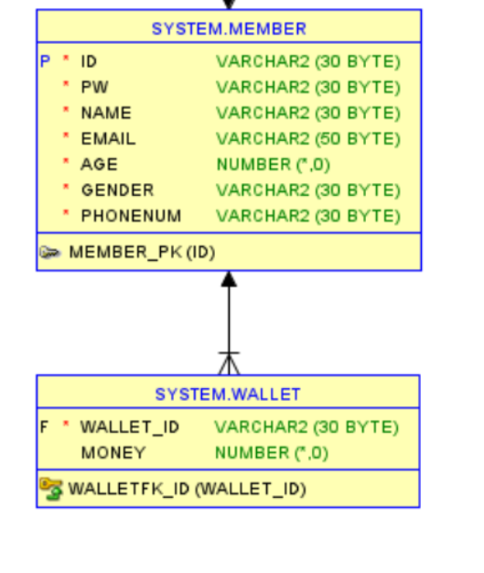
Db구조

Slide 8
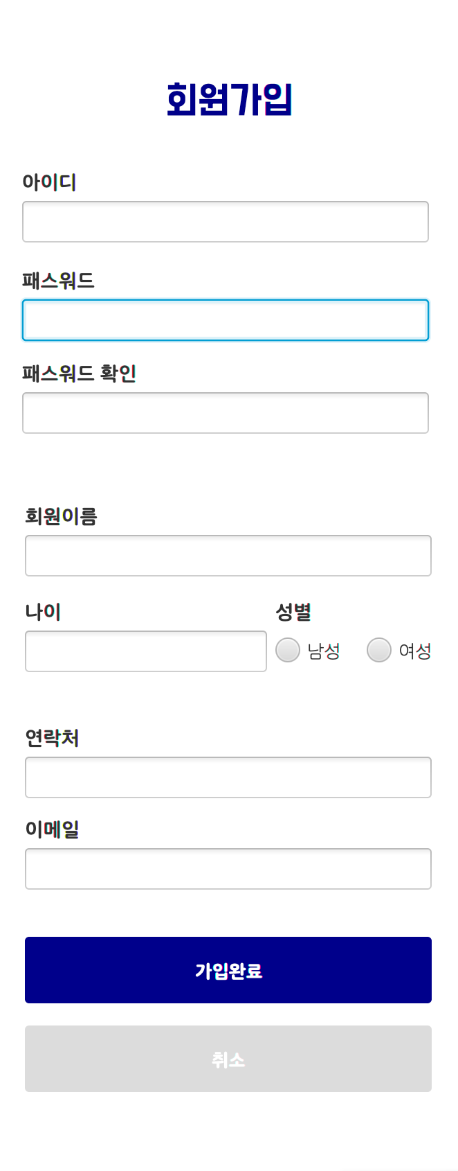
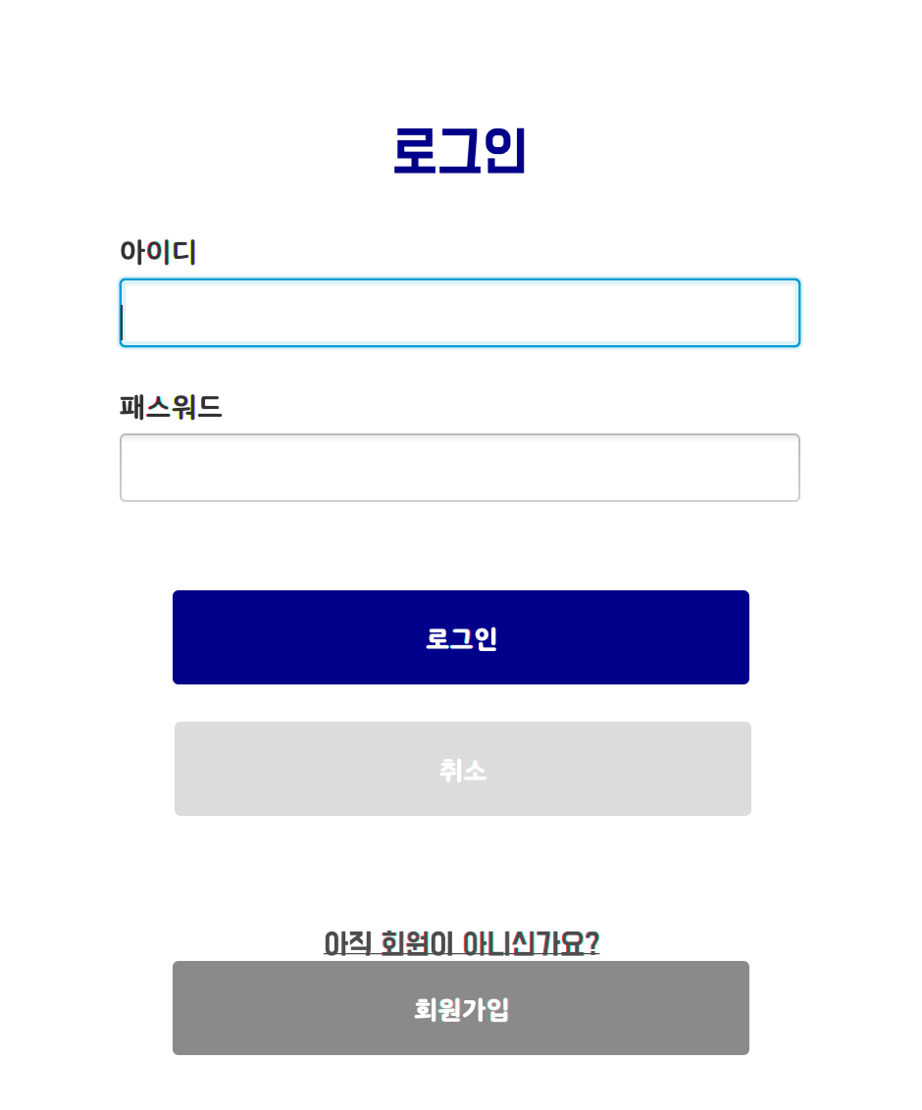
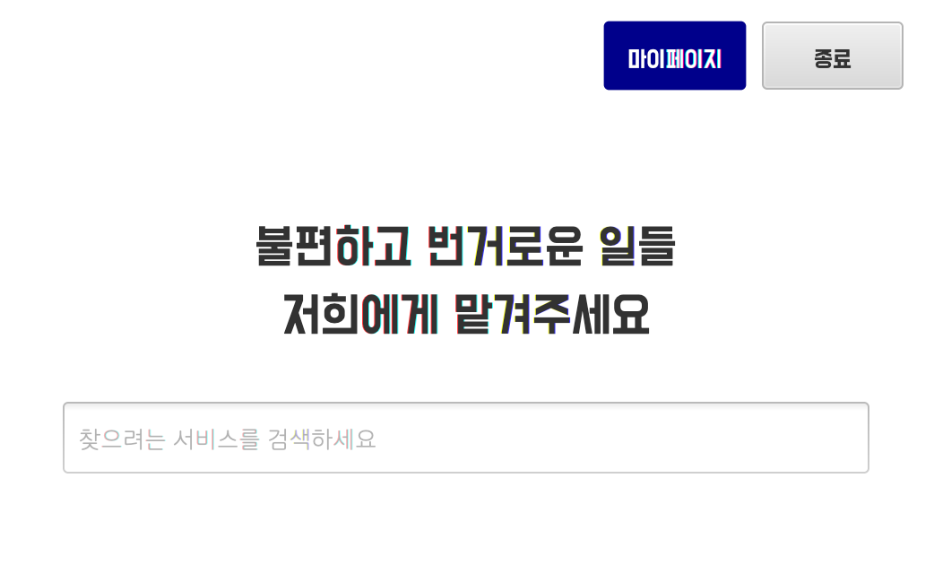
스토리 보드
② login class -> MainPage class
기존회원은 아이디 및 패스워드 입력 후, 로그인 버튼 클릭
아이디 및 패스워드 일치 시, 메인페이지 이동
①
③
②
① login class -> join class
- 서비스는 회원에 한하여 이용 가능
비회원은 회원가입 버튼 클릭
회원가입 페이지에서 유저의 개인정보 입력
가입완료 버튼 클릭과 동시에 메인페이지로 이동
③ MainPage class -> logout
- 메인페이지 상단 종료 버튼 클릭 시, 프로그램 종료

Slide 9
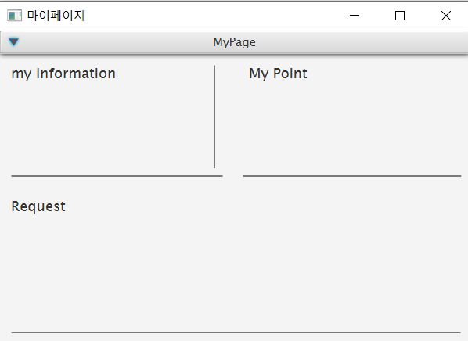
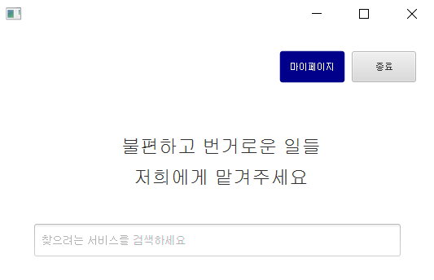
스토리 보드
4
내 정보 출력
금액 정보 출력
의뢰 정보 출력

Slide 10
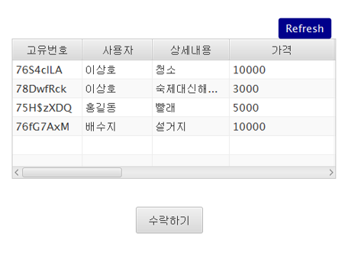
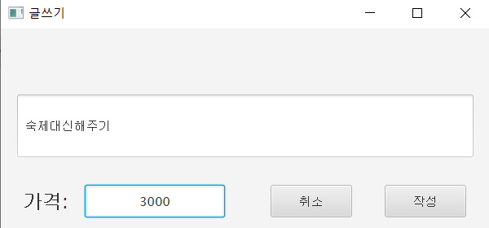
스토리 보드
7
새로고침후 글쓴정보 출력
글 쓴 정보 출력
6
5

Slide 11
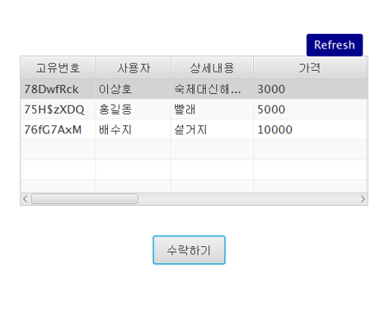
스토리 보드
8
수락 시 테이블 정보 삭제

Slide 12
참여하면서 느낀점
기능 개발을 하면서 기존에 알고있던 지식들이 정리되는 느낌이 들었습니다.
컨트롤러 구성하는 과정이 뜻깊었다.
기능 개발과정이 생각처럼 잘 되지 않아서 복습 열심히 해야겠다는 생각이 들었다.
내가 디자인한것들이 프로그램으로써 작동되는것이 재밌는 경험이었다.
이진
유승주
이정용
이승희

Slide 13
감사합니다

